Slide 1
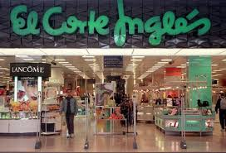
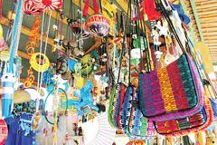
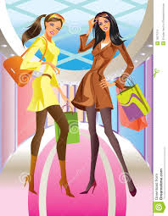
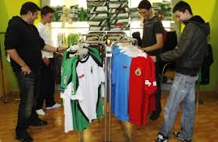
capÍTULO 4 “DE COMPRAS”

Slide 2
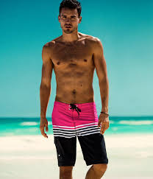
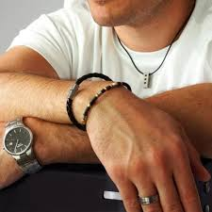
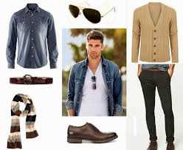
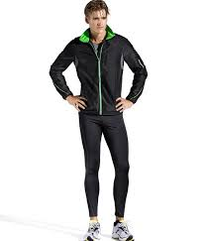
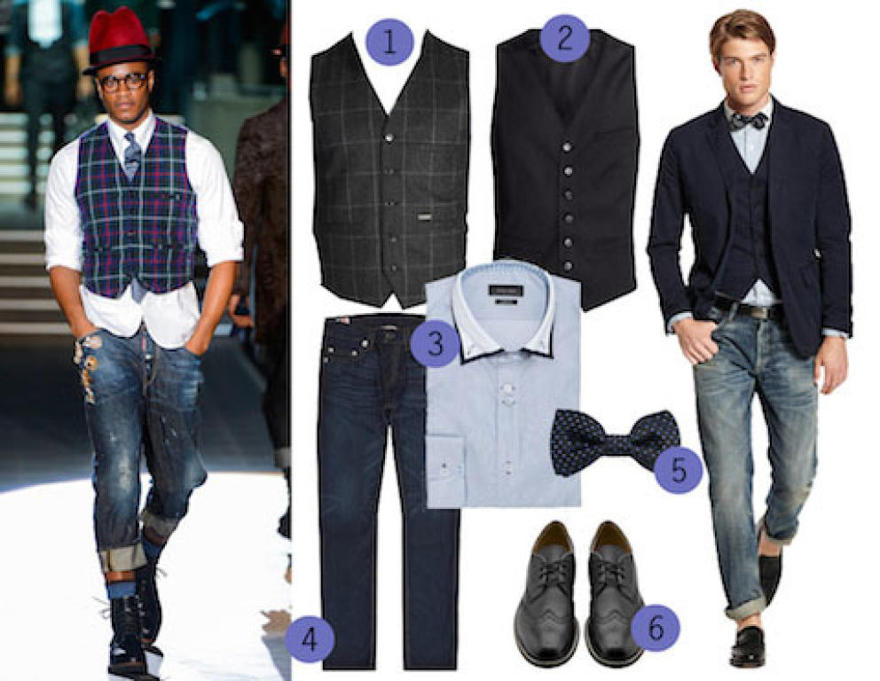
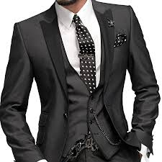
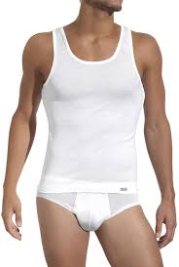
La ropa y los accesorios masculinos
En grupos de tres estudiantes, decid:
La ropa y los accesorios que llevan (¿Qué ropa y accesorios llevan?) El color de la ropa y los accesorios (¿De qué color son?)
El material de la ropa y los accesorios (¿De qué material son?) El tipo de estampado (¿Cómo son?)

Slide 3
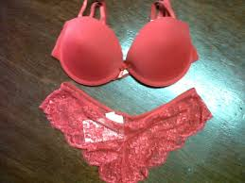
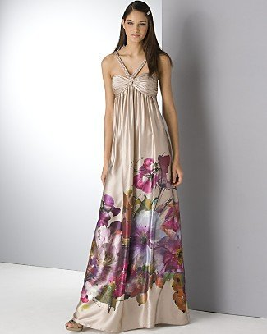
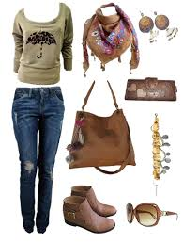
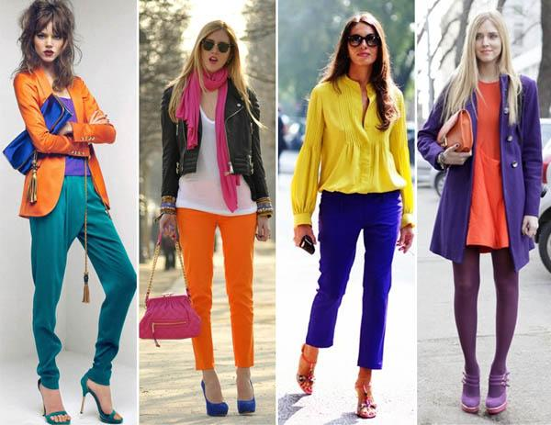
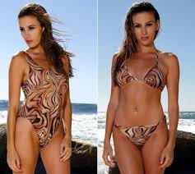
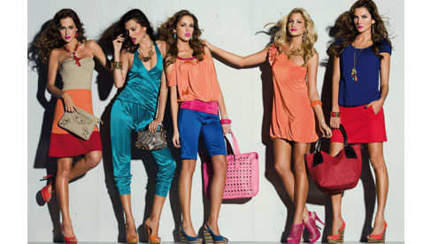
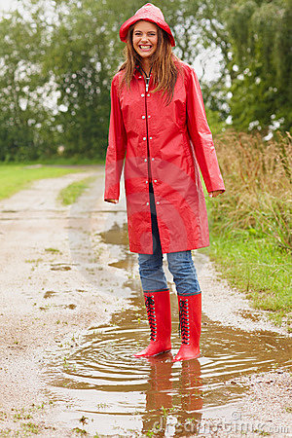
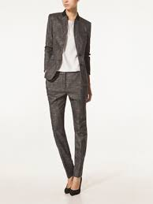
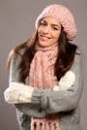
La ropa y los accesorios femeninos
En grupos de tres estudiantes, decid:
La ropa y los accesorios que llevan (Qué ropa y accesorios llevan?) El color de la ropa y los accesorios (De qué color son?)
El material de la ropa y los accesorios (De qué material son?) El tipo de estampado (¿Cómo son?)
é

Slide 4
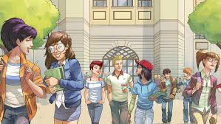
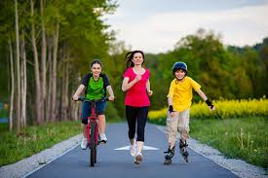
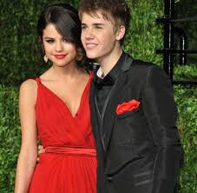
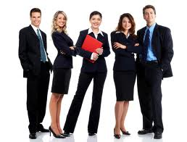
¿A dónde van?
En parejas, indicad qué llevan y a dónde van estas personas. Usad oraciones completas que incluyan vocabulario ya estudiado en clase.
Los estudiantes van a clase. Llevan vaqueros y camisetas. Hay una chica con una falda azul y gafas. Dos chicos tienen una gorra roja. Son las diez de la mañana; ellos tienen clase de historia a las diez y cuarto de la mañana.

Slide 5
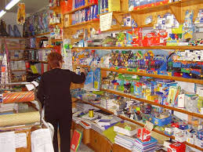
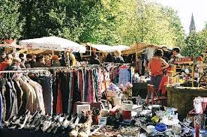
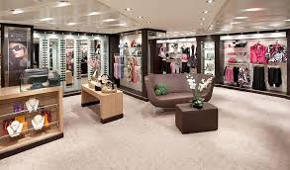
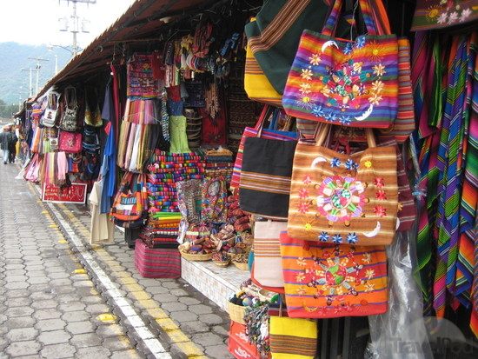
De compras
¿Qué lugares son estos?
¿Qué compras en estos lugares?
¿Regateas en estos lugares? ¿Por qué?
¿Son caras o baratas las cosas que compras en estos lugares?
¿Dónde compras cosas de última moda?

Slide 6
La familia
Vamos a ver el siguiente video y, después, a contestar varias preguntas relacionadas con él:
http://wlcmedia.csumb.edu/Spanish/Puntos_de_partida8/Videos/ch03_minidrama.mov

Slide 7
Preguntas del vídeo
¿Va Paloma a la fiesta de Eduardo este fin de semana? ¿Por qué?
¿Cómo son siempre las fiestas de Eduardo?
¿Por qué quiere Paloma entrar en la tienda?
¿Qué tiene que comprar Paloma?
¿Tiene José Miguel ganas de ir de compras?
¿Cuánto cuestan las camisas?
¿De qué son las camisas? ¿De qué colores son?
¿Qué talla usa José Miguel?
¿Qué se va a probar José Miguel?
¿A dónde tiene que ir Paloma?

Slide 8
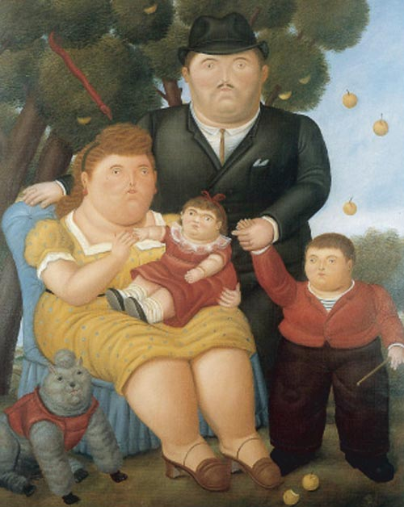
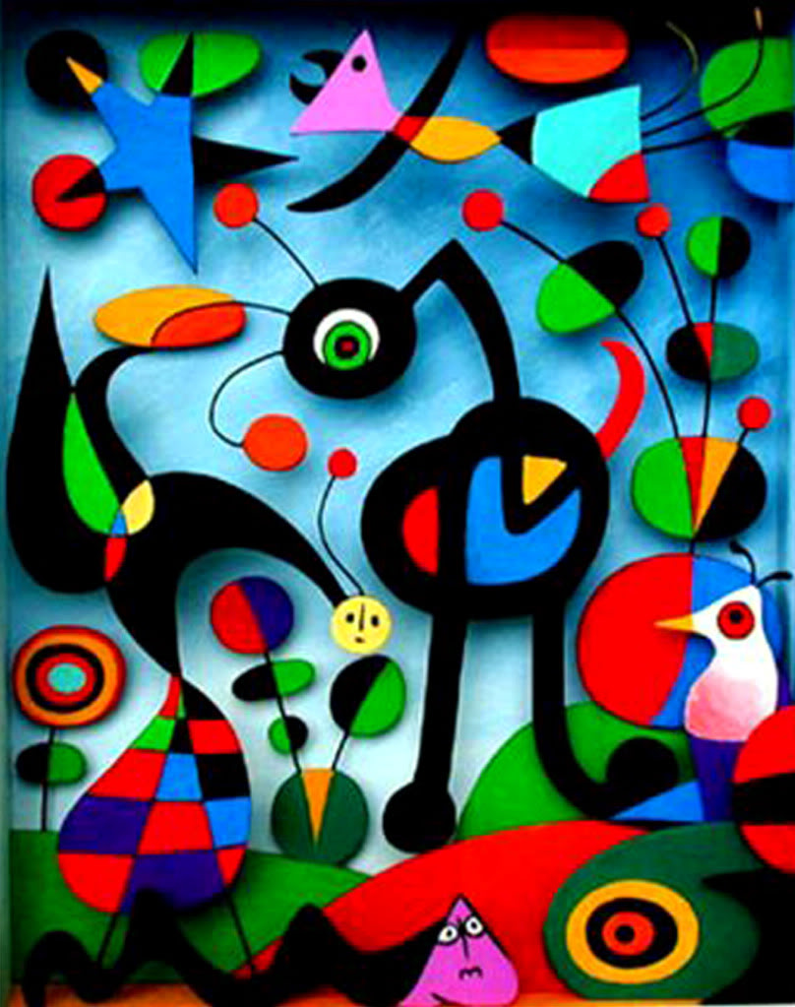
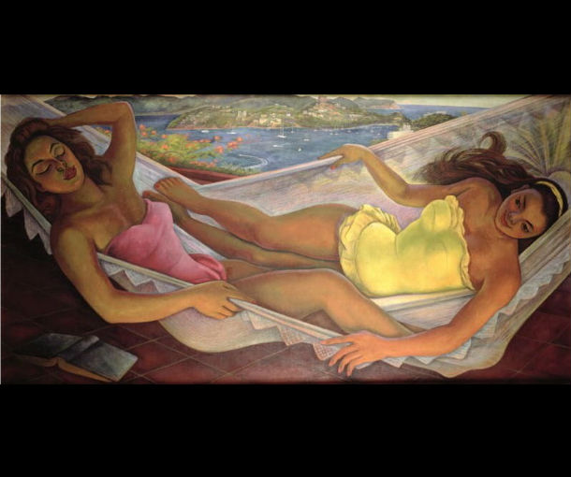
De colores
¿Qué hay en los siguientes cuadros? En parejas, describid lo que veis en los siguientes cuadros de famosos pintores hispanos
Hay una mamá. Lleva un vestido amarillo. Tiene el pelo largo y es gorda. Está seria porque está cansada.
“Una familia” “La hamaca” “El jardín”
Fernando Botero, Colombia Diego Rivera, México Joan Miró, España

Slide 9
Los números mayores de cien
En parejas, leed las siguientes oraciones. Escribid en letra los números:
221 mochilas
595 libros
1981 estudiantes
7777 sillas
1.459. 680 mujeres
9.321. 490 pantalones
1.111.111 chaquetas
3.521.976 abuelas
100 suegros
161 mamás

Slide 10
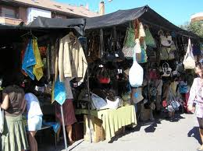
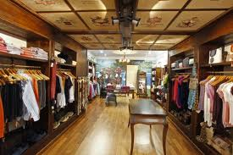
A comprar
En parejas, seleccionad una imagen y cread un diálogo en el que uno de vosotros sea el cliente y el otro el vendedor. ¿Tendríais el mismo diálogo en los dos lugares?
Usad vocabulario variado de las compras: hablad de tallas, materiales, colores, estilos, precios, etc.

Slide 11
Los adjetivos demostrativos
ALLÍ / ALLÁ
AQUEL libro AQUELLOS niños
AQUELLA casa AQUELLAS chicas
AHÍ
ESE libro ESOS niños
ESA casa ESAS chicas
AQUí
ESTE libro ESTOS niños
ESTA casa ESTAS chicas

Slide 12
Los adjetivos demostrativos
En parejas, contestad las siguientes preguntas según el ejemplo:
¿Lee ese libro Luis? (revista / aquí)
No, no lee ese libro, lee esta revista.
1. ¿Compra aquel cuaderno Marta? (diccionario / ahí)
2. ¿Vive en este apartamento Juan? (casa / allí)
3. ¿Es esa mesa de Martín? (escritorio / aquí)
4. ¿Son aquellos perros marrones? (gatos / aquí)
5.¿Ves a esos señores? (niños / allí)
6. ¿Trabajáis en esta biblioteca a menudo? (oficina / ahí)

Slide 13
Los pronombres demostrativos
ALLÍ / ALLÁ
Aquel libro es pequeño. AQUEL es pequeño.
Aquella casa es bonita. AQUELLA es fea.
Aquellos niños son malos. AQUELLOS son buenos.
Aquellas chicas son altas. AQUELLAS son bajas.
AHÍ
Ese libro es pequeño. ESE es grande.
Esa casa es bonita. ESA es fea.
Esos niños son malos. ESOS son buenos.
Esas chicas son altas. ESAS son bajas.
AQUí
Este libro es pequeño. ESTE es grande.
Esta casa es bonita. ESTA es fea.
Estos niños son malos. ESTOS son buenos.
Estas chicas son altas. ESTAS son bajas.
ESTO
ESO
AQUELLO

Slide 14
Los pronombres demostrativos
En parejas, completad las siguientes oraciones usando los pronombres demostrativos según el adverbio dado:
Este pantalón es de algodón, _____________ (allí) es de lana.
Este pantalón es de algodón, aquel es de lana.
1. Aquella clase es muy interesante, pero _____________________ (ahí) es muy difícil.
2. Este bolígrafo es negro, pero _______________________ (allí) es azul.
3. Ese pájaro es bonito, pero _____________________ (aquí) son feos.
4. Aquellos niños viven con sus padres, pero ____________________ (aquí) viven con sus abuelos.
5. Esa médica es muy eficiente, pero ___________________ (allí) es muy perezosa.
6. Estas revistas son muy divertidas, pero _____________________ (ahí) son muy aburridas.

Slide 15
Los adjetivos y pronombres demostrativos
En parejas, completad las siguientes oraciones con la forma correcta del adjetivo demostrativo que corresponde a los adverbios entre paréntesis. Después reescribid la oración usando el pronombre demostrativo:
1. (Aquí) ___________________________ señores son los abuelos de Pedro.
2. (Ahí) _______________________ dependiente es muy alto.
3. (Allí) Los profesores compraron _________________________ libros.
4. (Ahí) ________________________ pizarras están sucias.
5. (Aquí) En ______________________ ciudad viven millones de personas.
6. (Allí) ________________________ calculadora está vieja.

Slide 16
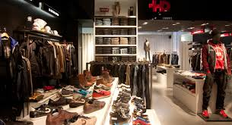
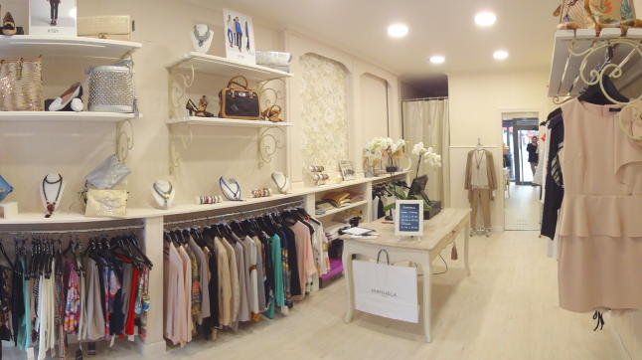
Los adjetivos y pronombres demostrativos
En parejas, cread oraciones relacionadas con las siguientes fotos siguiendo el ejemplo:
¿Te gustan estos zapatos marrones?
No, no me gustan esos zapatos marrones, me gustan aquellos rojos.

Slide 17



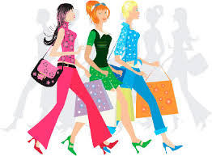

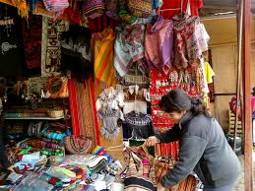
El presente de los verbos irregulares
En parejas, contestad las preguntas siguientes según lo reflejado en las imágrnes:
¿Qué quieren hacer tus padres este fin de semana? ¿Qué puedes hacer tú hoy?
¿Qué preferís hacer tú y tus amigas esta tarde?
¿Qué tengo que hacer yo a las tres de la tarde?
¿De dónde venimos mis primos y yo? ¿Qué puede hacer la señora en el mercado?

Slide 18
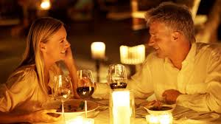
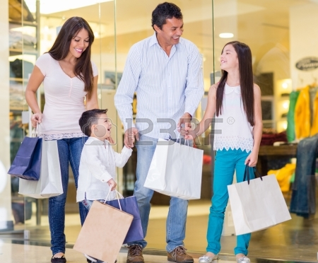
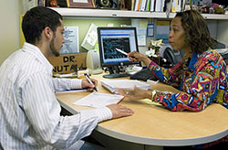
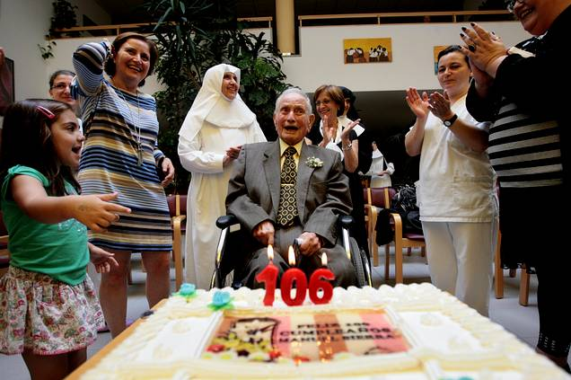
El presente de los verbos regulares e irregulares
En parejas, mirad las siguientes imágenes y entablad un diálogo (con preguntas y respuestas) usando los presentes de los verbos regulares e irregulares y el vocabulario que ya sabéis:
Ej.: ¿Dónde están Juan y Marta? Ellos están en un restaurante muy elegante.
¿Qué hacen en el restaurante? Ellos cenan porque es su aniversario.
¿Qué hora es? Son las 10 de la noche.
¿Qué beben? Ellos beben vino de España.
¿Cómo mira Juan a Marta? Juan mira a Marta con mucho amor.
¿Tienen prisa Juan y Marta? No, ellos no tienen prisa porque sus hijos están con los abuelos. Ellos están relajados.

Slide 19
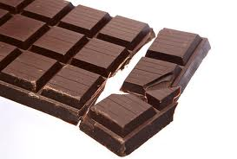
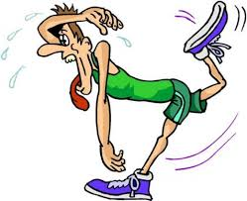



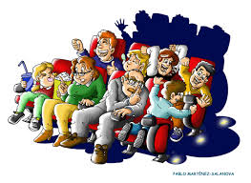

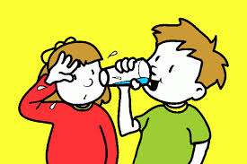
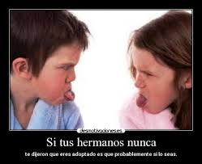
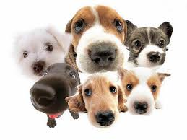
“Mucho” y “poco”
En parejas, mirad las siguientes imágenes y cread oraciones explicando si os gusta mucho o poco lo presentado en la imagen y por qué:
Ej.: Me gusta mucho el chocolate porque es muy dulce.

Slide 20

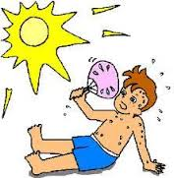
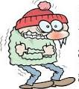
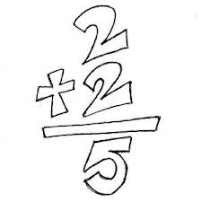





Expresiones con “tener”
En parejas, asociad cada expresión con “tener” con la imagen correspondiente:
TENER CALOR TENER CUIDADO
TENER SUEÑO TENER MIEDO
TENER HAMBRE TENER SED
TENER PRISA TENER FRÍO
(NO) TENER RAZÓN
Ahora, escribid oraciones con las siguientes expresiones relacionadas con los dibujos de arriba:
TENER AÑOS TENER GANAS DE ... TENER QUE …

Slide 21






¿De dónde vienes? y ¿Adónde vas?
En parejas, indicad de dónde vienen y a dónde van las siguientes personas. Haced la preguntas correspondientes:
Mis abuelos Tus primas y tú
Yo Tú Mi nuera
Mi profesor y yo

